Slide 1
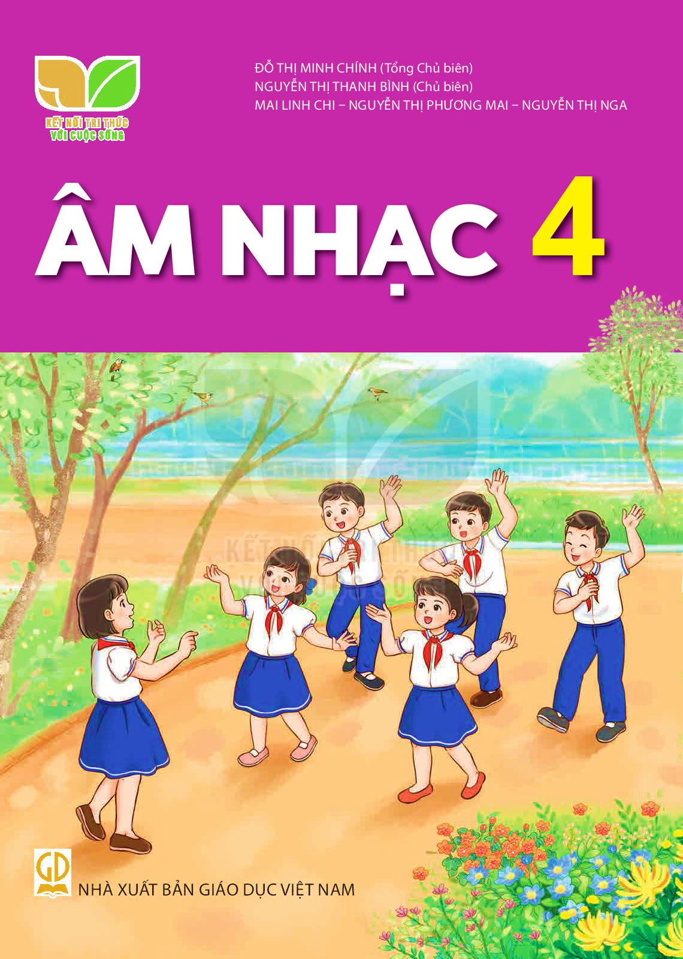

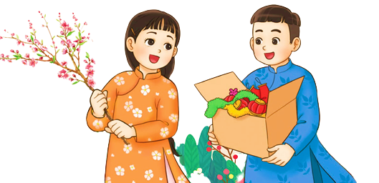
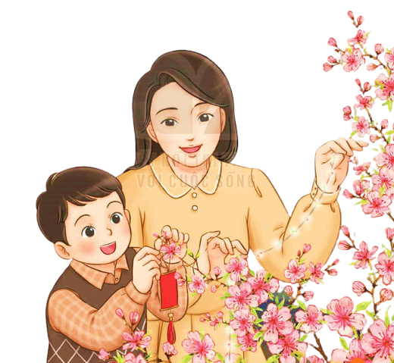
TIẾT 3

Slide 2


KHỞI
ĐỘNG

Slide 3
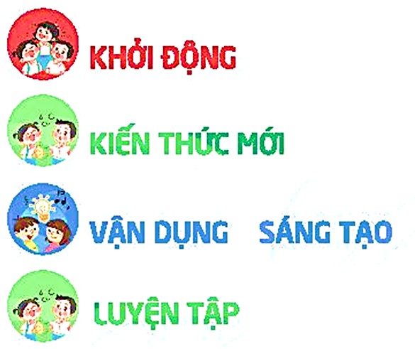
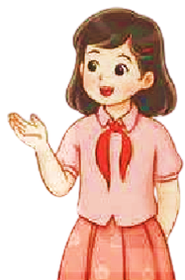



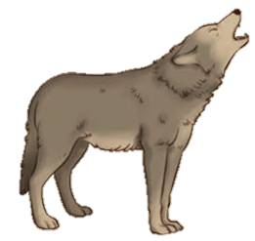
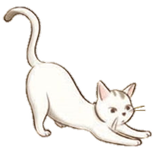
Trò chơi: “Ai nghe tài hơn”.

Slide 4
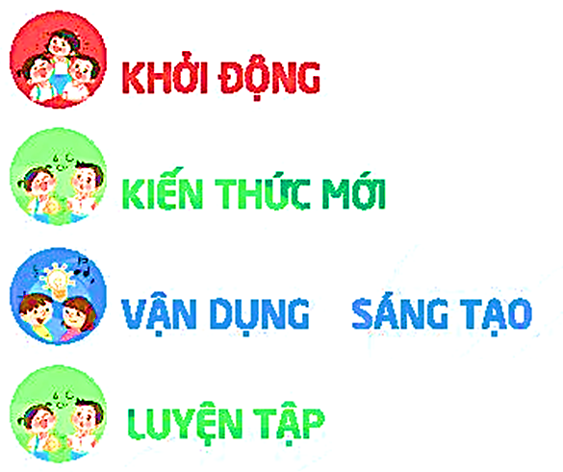

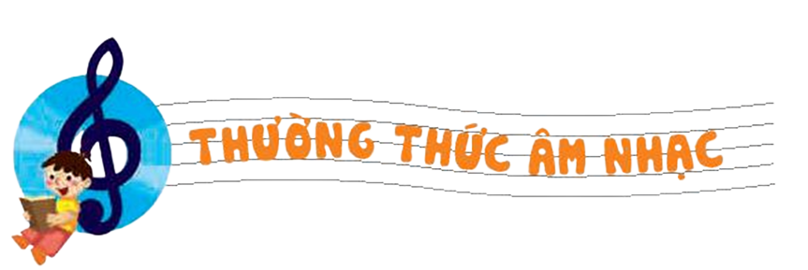
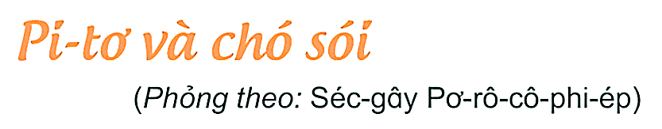

Slide 5
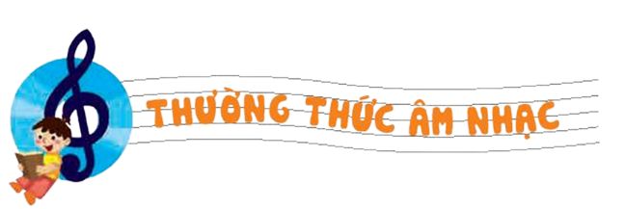
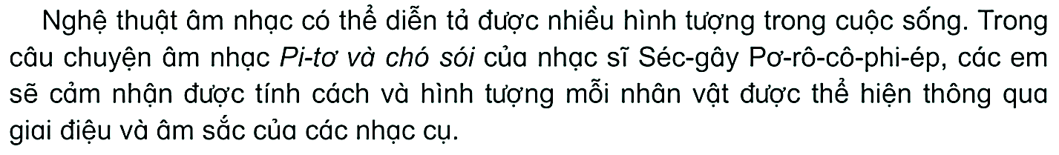

Slide 6
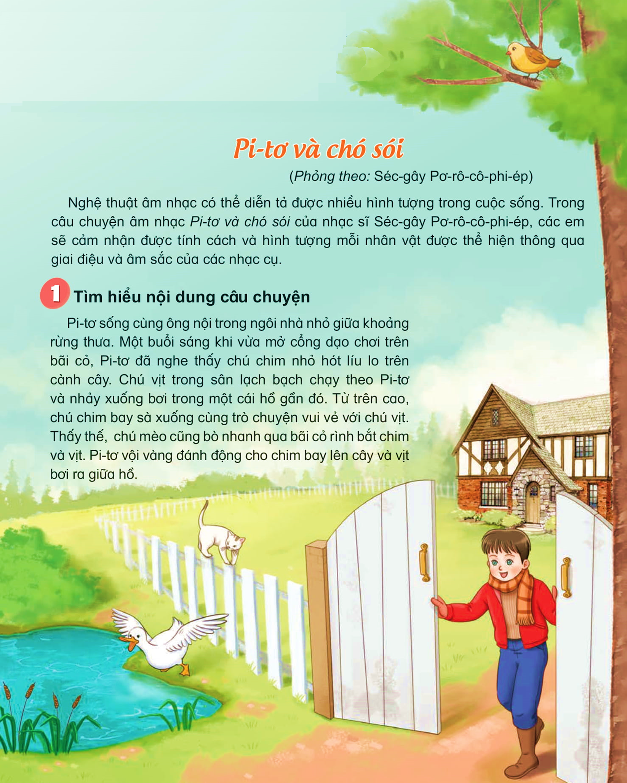
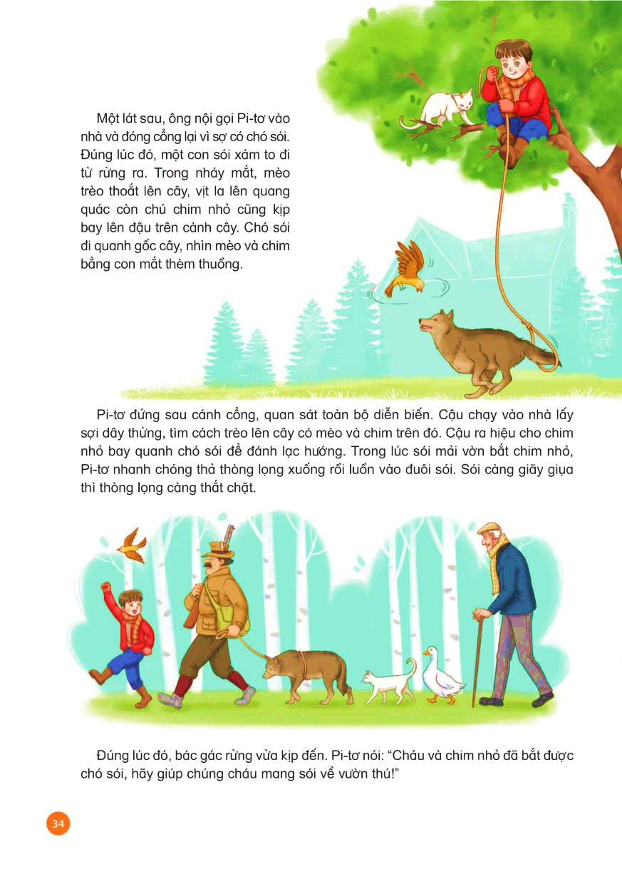

Slide 7


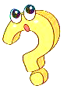
CÂU HỎI
+ Câu chuyện nhắc đến những nhân vật nào? Ai là nhân vật chính?
+ Pi-tơ đã làm gì để cứu những người bạn của mình khỏi nanh vuốt của chó sói?
+ Pi-tơ đã thể hiện sự nhanh trí ra sao?
+ Câu chuyện ca ngợi đức tính gì của Pi-tơ?

Slide 9
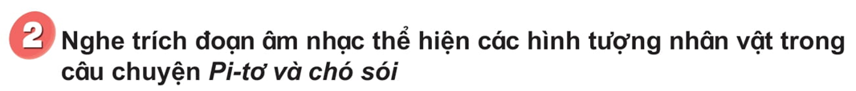
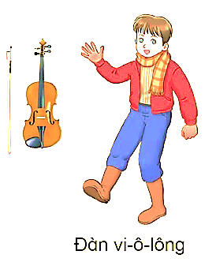
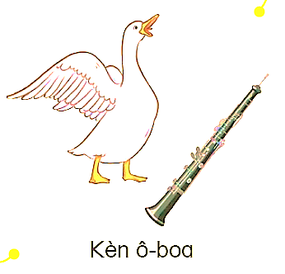
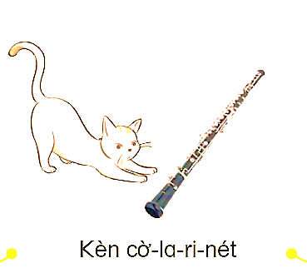
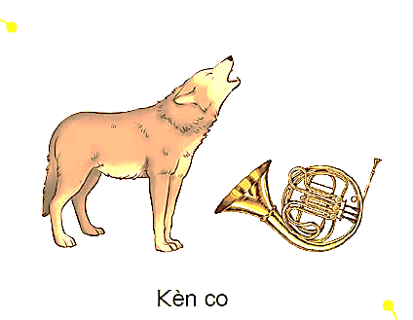
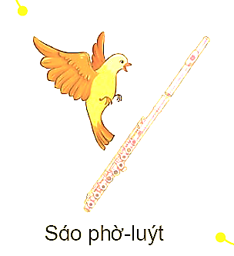
* Mỗi nhân vật được thể hiện bởi một nhạc cụ, âm thanh của nhạc cụ đó cùng với cách tiến hành giai điệu đã khắc họa hình tượng đặc trưng của nhân vật. Tính cách nhân vật được miêu tả sao cho thật dễ hiểu bởi một âm hình chủ đạo.

Slide 10

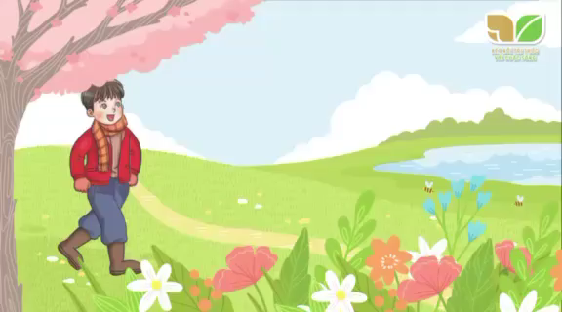
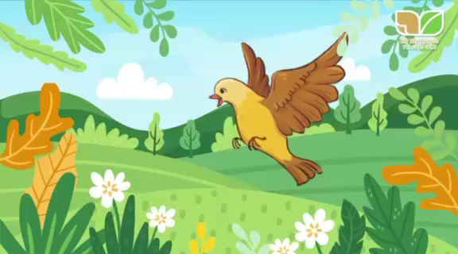
Hình ảnh sinh động của chim nhỏ đang bay nhảy, chuyền cành là những nét chạy nhanh, lên bổng xuống trầm của sáo flute
Pi-tơ là nét giai điệu vui tươi, hồn nhiên, trong sáng của dàn dây

Slide 11

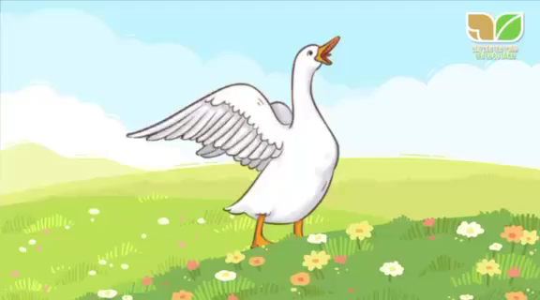
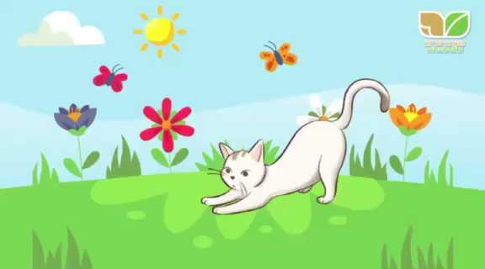
Chú vịt là nét nhạc của kèn oboe, cảm nhận được sự lạch bạch của vịt khi chạy từ sân ra hồ.
Chú mèo được thể hiện bằng kèn clarinet, như những bước đi nhón chân của mèo rình bắt chim và vịt.

Slide 12
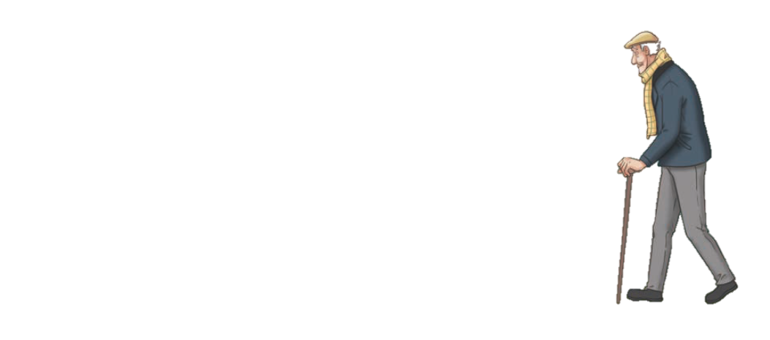
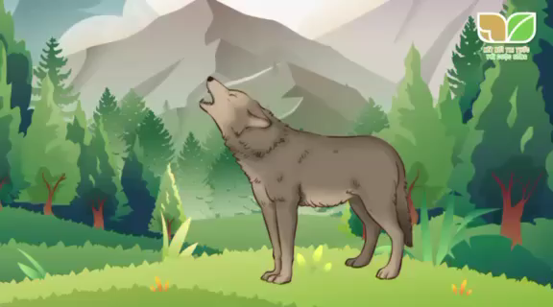
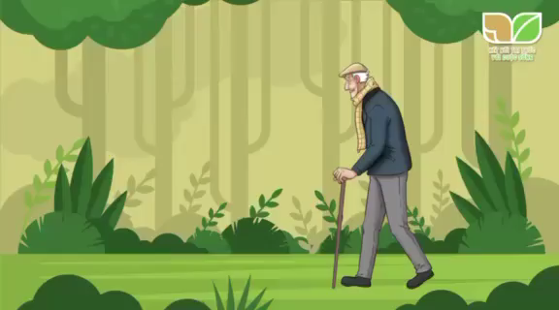
Chó sói do kèn 3 kèn co (Horn) là hình ảnh con sói hung dữ đang tiến dần tiến dần về phía Pi-tơ.

Slide 14
CÂU HỎI
+ Em có cảm nghĩ gì khi nghe câu chuyện Pi-tơ và chó sói?
+ Theo em tại sao biết hành động trèo cây là nguy hiểm nhưng Pi-tơ vẫn thực hiện?

Slide 15


SẮM VAI

Slide 16
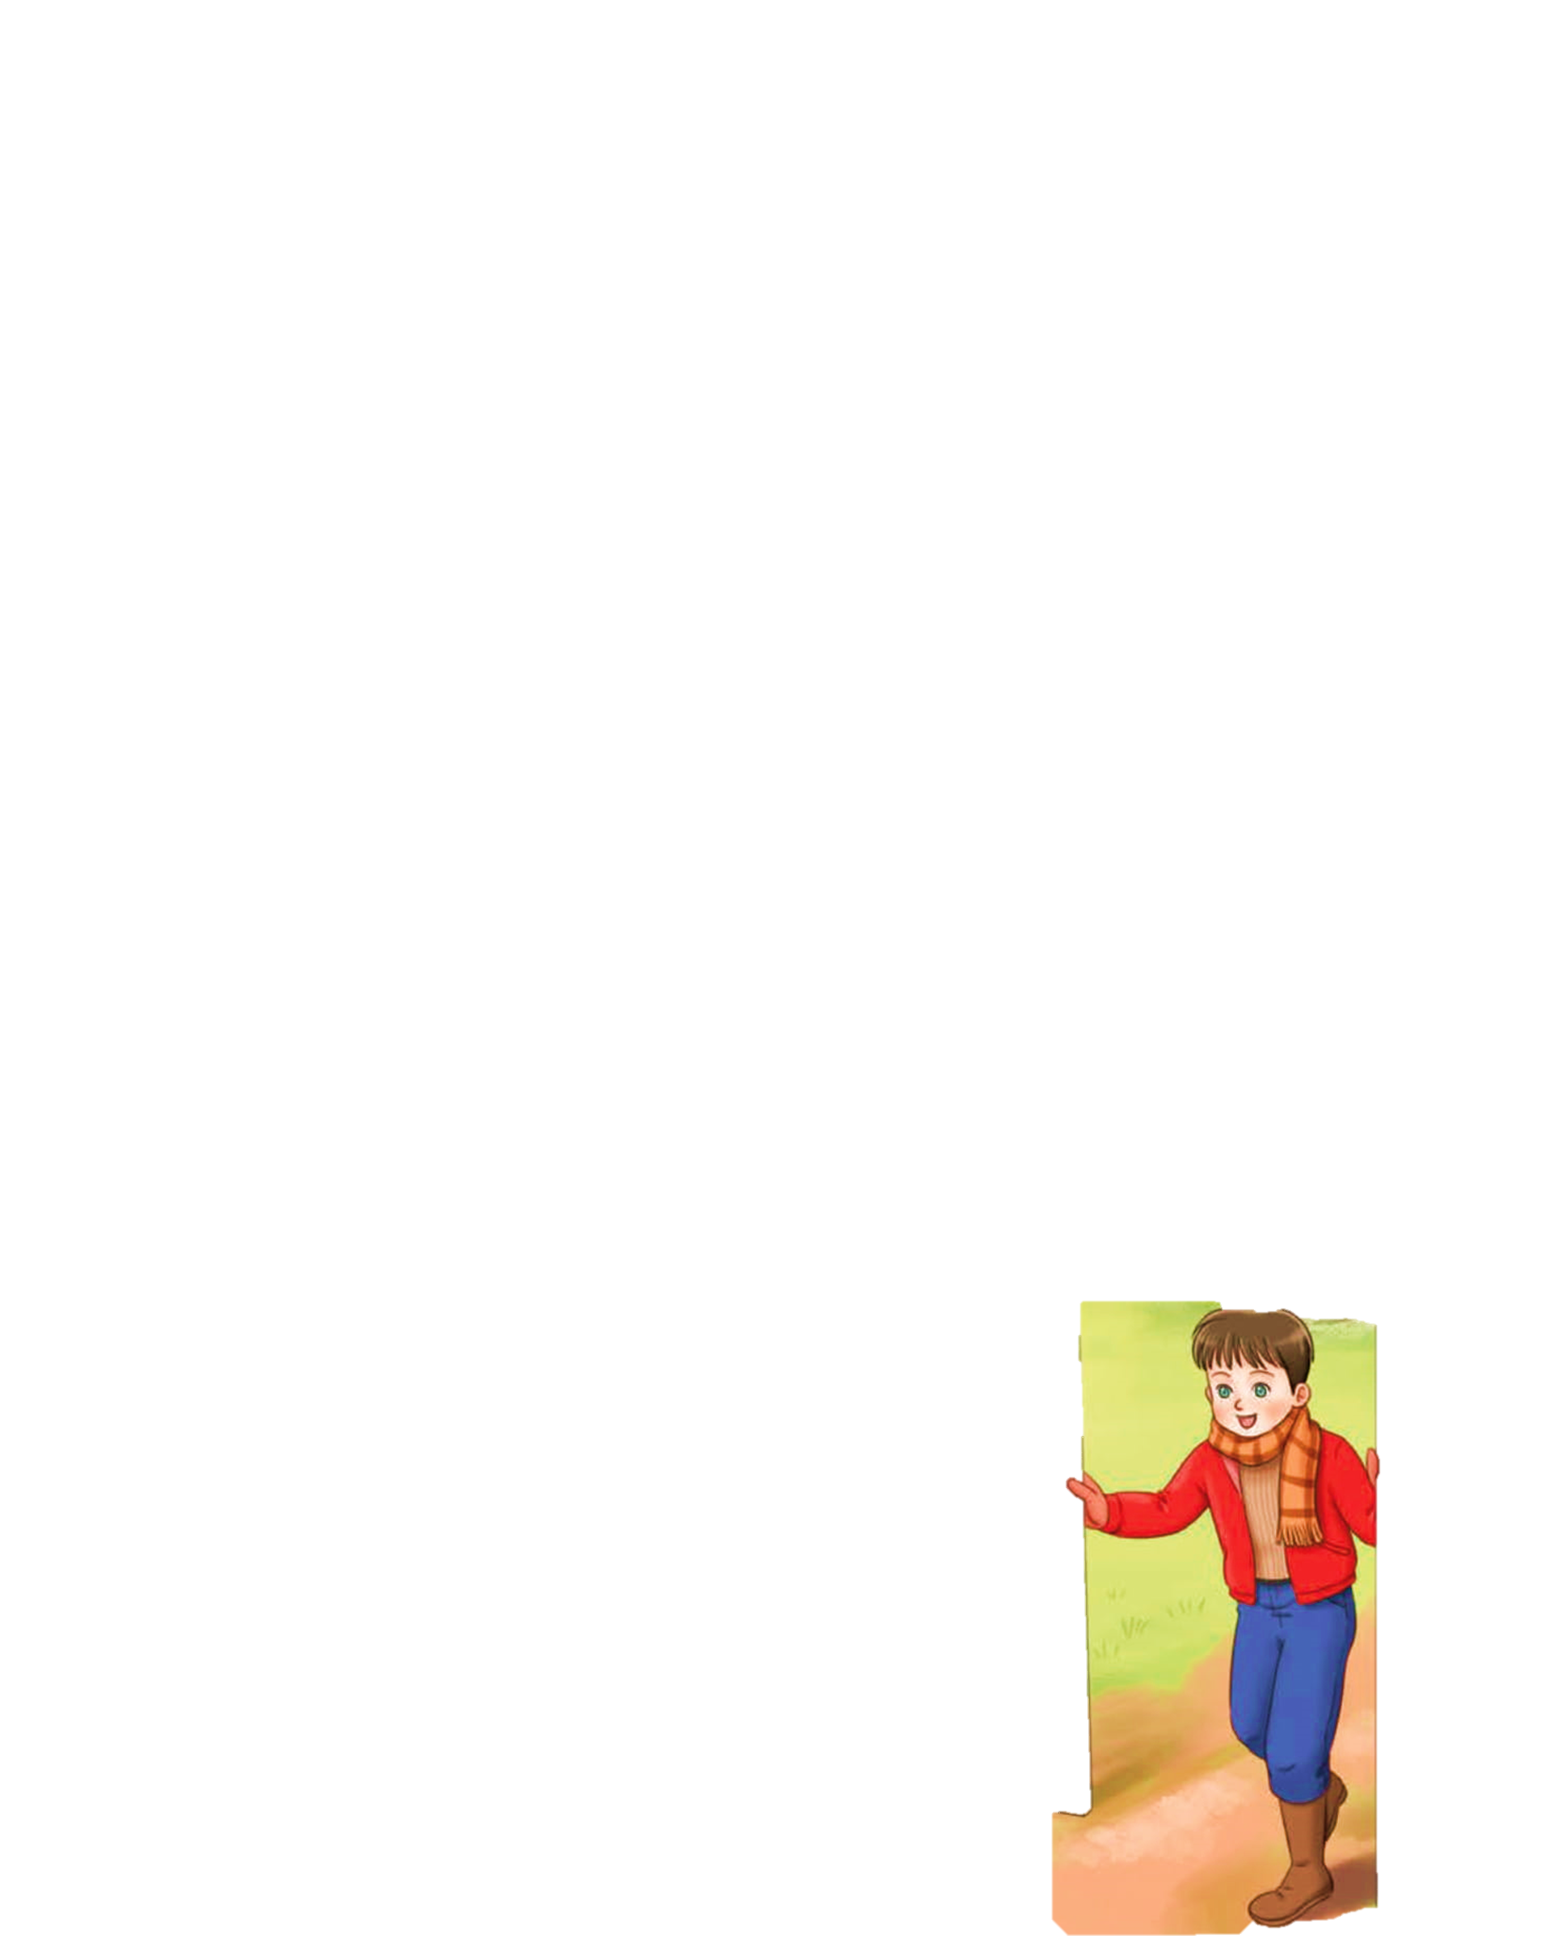

Slide 17
TIẾT 3

